Slide 1
REUNIÓN DE PADRES
CURSO 4ºb
Tutor: Daniel Hernández
(Profesor Matemáticas)

Slide 2
HOJAS DE INFORMACIÓN
LISTADO DE PADRES ASISTENTES
ENTREGA:
DÍPTICO PARA PADRES

Slide 3
CARACTERÍSTICAS DEL GRUPO
23 Alumnos
15 Chicos
8 Chicas
3 Alumnos repetidores
Delegado: Andrés González
Subdelegado: Juan Francisco Rocha
Buen ambiente de trabajo en el aula
Aula de 4º B algo pequeña con el pasillo de salida de emergencia

Slide 4
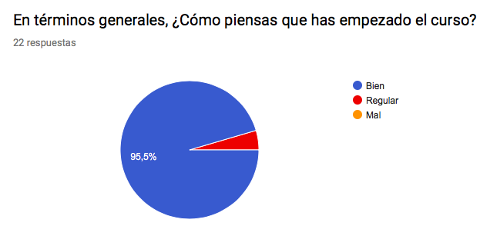
Encuesta sobre inicio del curso

Slide 5
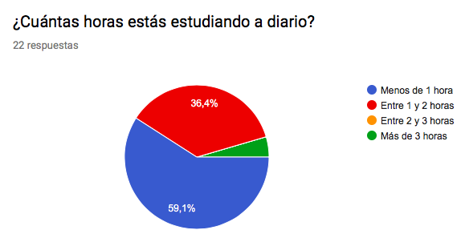
Encuesta sobre inicio del curso

Slide 6
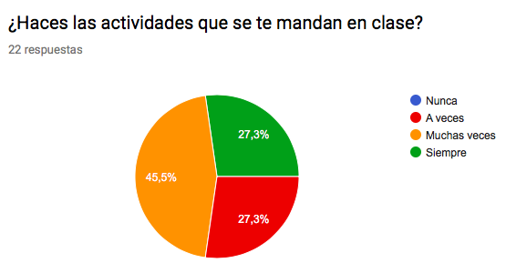
Encuesta sobre inicio del curso

Slide 7
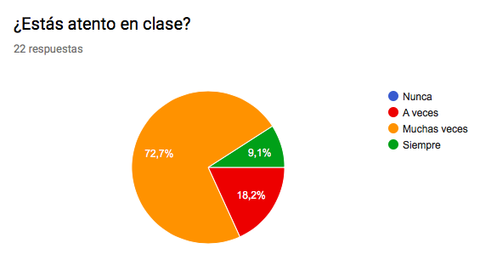
Encuesta sobre inicio del curso

Slide 8
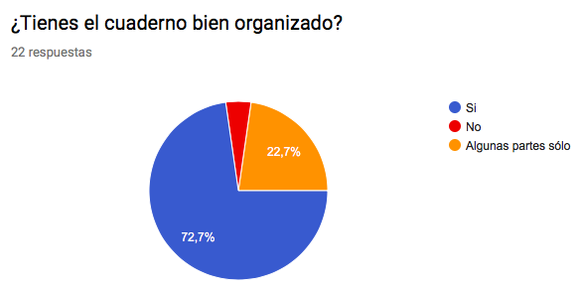
Encuesta sobre inicio del curso

Slide 9
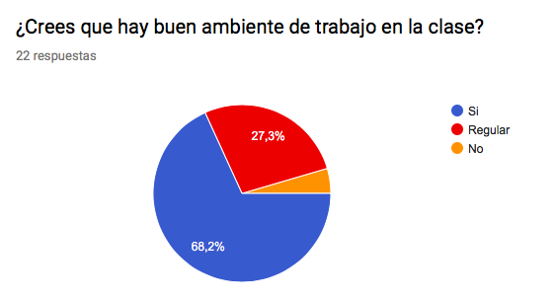
Encuesta sobre inicio del curso

Slide 10
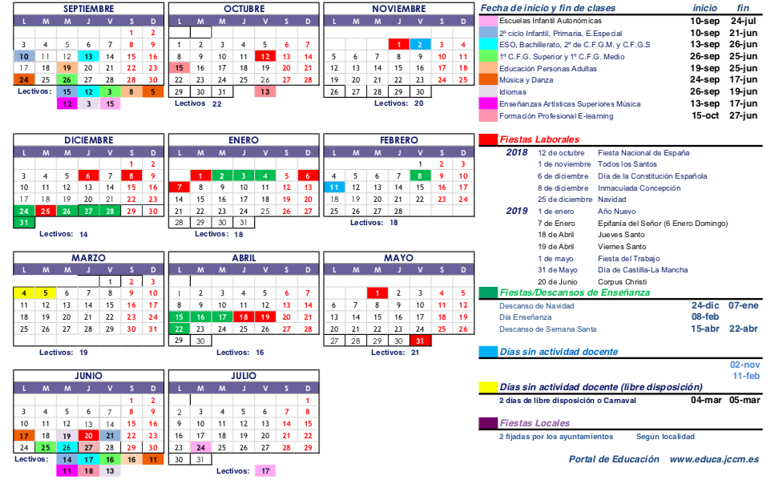
Calendario del curso

Slide 11
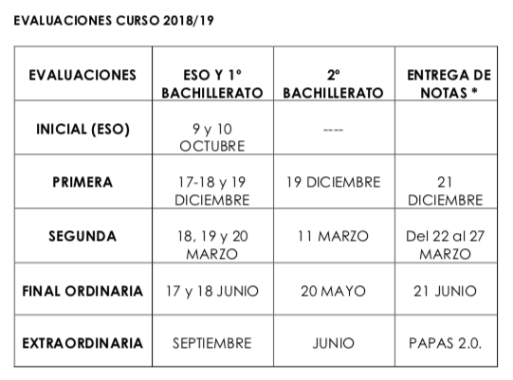
Calendario de evaluaciones

Slide 12

Calendario de evaluaciones

Slide 13

Asignaturas pendientes de 3º
Alumnos que tienen alguna asignatura pendiente de 3º de ESO.

Slide 14
Título al acabar 4º eso
Para obtener el Título de la ESO el alumno debe aprobar todas las materias, la titulación con alguna materia suspensa es excepcional. Si las materias suspensas son lengua y matemáticas no puede obtener el Título de la ESO,.
Una vez que obtienen el Título los alumnos pueden continuar estudios en Bachillerato o en Ciclos Formativos de Grado Medio.

Slide 15
Horario de 4º B
Lengua | Inglés | Física y Química Latín | Física y Química Latín | Matemáticas
Robótica Cultura Clásica | Religión / Valores | Inglés | Economía Biología | Lengua
E.Física | Economía Biología | Geografía e Historia | Robótica Cultura Clásica | Geografía e Historia
Francés / TIC / Plástica | Filosofía | Lengua | E. Física | Economía Biología
Física y Química Latín | Geografía e Historia | Matemáticas | Lengua | Filosofía
Inglés | Matemáticas | Francés / TIC / Plástica | Matemáticas | Inglés

Slide 16
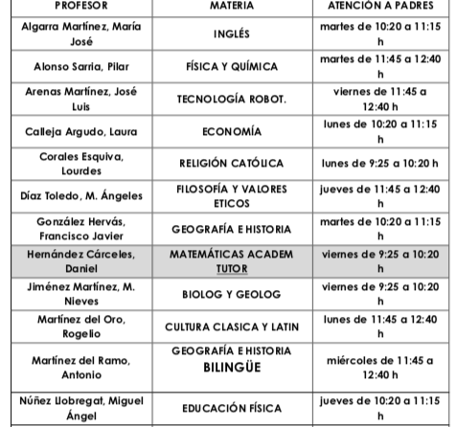
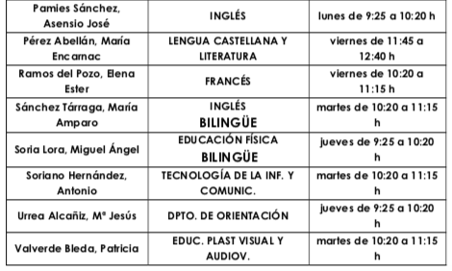
Profesorado – hora de atención a padres

Slide 17

Aplicación Papás
Seguimiento por email o SMS de faltas de asistencia (las faltas de asistencia ya no se envían por carta, se consultan por Papás)
Comunicación del tutor – padres es muy sencilla por papás

Slide 18
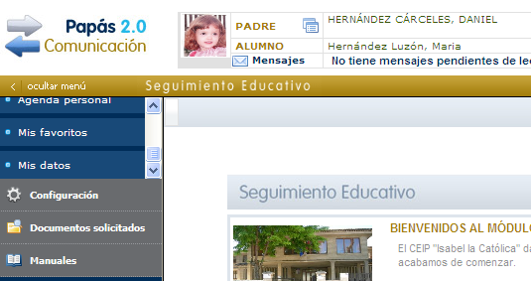
Aplicación Papás

Slide 19
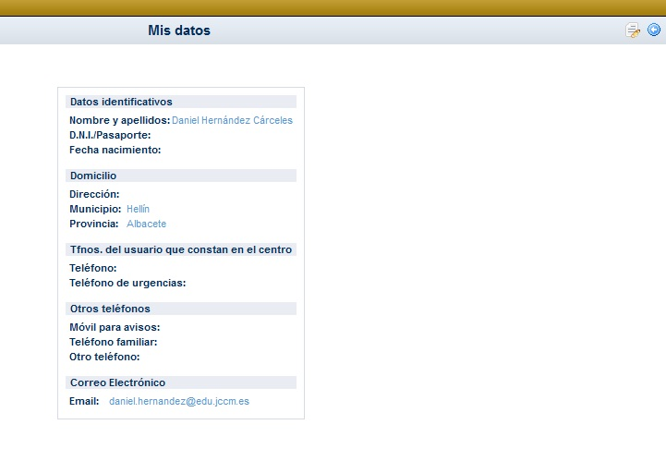
Aplicación Papás

Slide 20
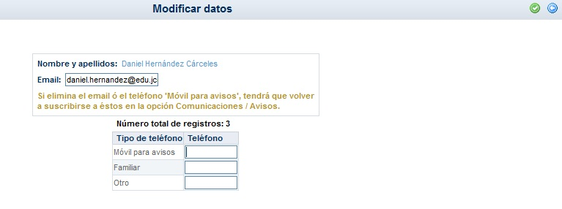
Aplicación Papás

Slide 21
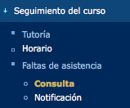
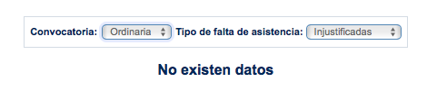
Consultar faltas de asistencia

Slide 22
Faltas de asistencia
Las faltas de asistencia pueden afectar a los criterios de evaluación de los Departamentos.
Las faltas deben ser justificadas de acuerdo con el modelo del centro. El tutor será el encargado de justificarlas.
Las faltas se pueden consultar por Papás.

Slide 23
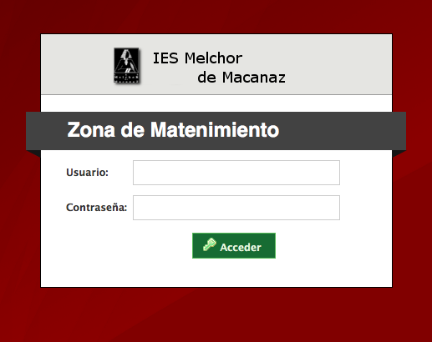
Email oficial del centro

Slide 24
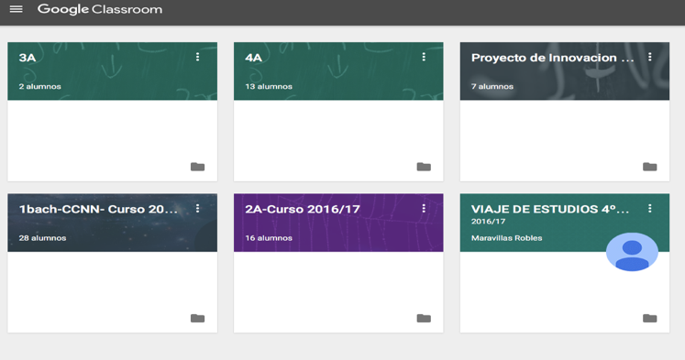
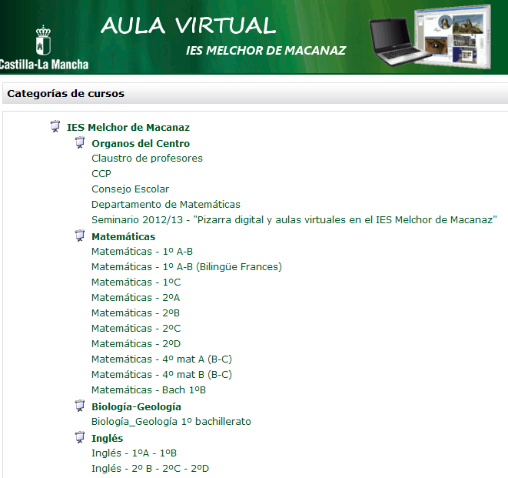
Aplicaciones que usa el centro

Slide 25
Plan de acción tutorial
No tenemos hora de tutoría en el horario
Se les facilitara toda la información que sea de su interés pero no contamos con ese tiempo especifico.
- Se ha recopilado información sobre sus intereses y posibles problemas de aprendizaje.
Ayudarles en la toma de decisiones de cara a su futuro.
Participaremos dentro del Plan de Gestión de residuos del centro

Slide 26
Normas de convivencia del centro
El respeto a todos los miembros de la Comunidad Escolar.
El respeto al material y mobiliario del centro.
Cumplir rigurosamente con la puntualidad (si llegan después de las 8:35, se quedan en la biblioteca).
Control y justificación de faltas de asistencia. Las faltas se consultan por Delphos papas, no se envían cartas.
Salidas del centro. Los alumnos no pueden salir solos del centro.
La prohibición del uso de móviles en el centro y reproductores de música, CDs, MP3.... (salvo permiso expreso del profesor para una actividad concreta. En tal caso se notificará por Papás).

Slide 27
Profesor de Guardia
En el caso de que falte algún profesor, habrá un profesor de Guardia encargado de sustituirlo que se encargará de que se lleven a cabo las tareas que se hayan propuesto

Slide 28
Salidas del Centro
Para salir del centro, los alumnos deberán presentar una autorización por escrito de sus padres y comunicarlo al jefe de estudios o en su defecto a un miembro del equipo directivo.

Slide 29
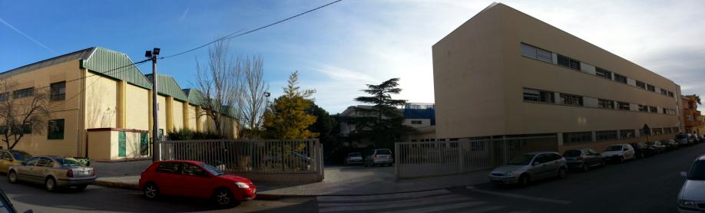
Ies Melchor de macanaz
Web: http://www.melchordemacanaz.es
Teléfono: 967 301571
Email: 02001962.ies@edu.jccm.es

